Slide 1
Tuần 5
Bài 16: Phép trừ (có nhớ) trong phạm vi 20
TOÁN 2
Tập 1

Slide 2

KHỞI ĐỘNG

Slide 3


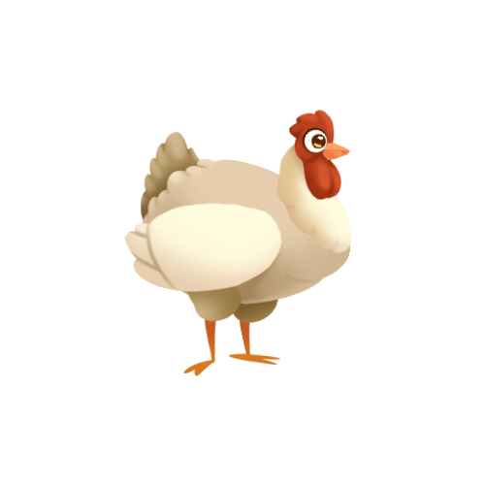
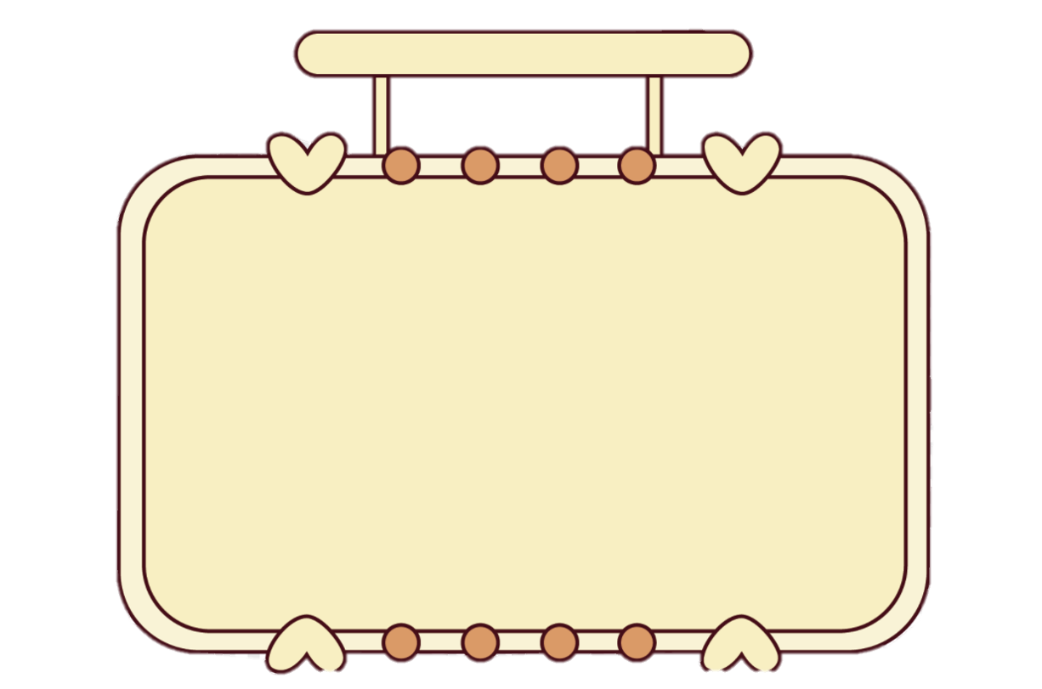

HƯỚNG DẪN
Thầy cô kích chuột vào màn hình để bắt đầu trò chơi.
Kích chuột màn hình để hiện câu hỏi và câu hỏi dạng trắc nghiệm.
Kích chuột vào đáp án đúng, gà con sẽ chạy qua cầu.
Kích chuột vào màn hình để tới câu hỏi hoặc slide tiếp theo.
Gà con qua cầu
- Các chú Gà Con non nớt rất sợ khi đi qua chiếc cầu nhỏ. Mặc dù Mẹ Gà động viên, cổ vũ nhưng các bạn vẫn không dám bước qua.
- Các em hãy giúp những chú Gà con có thêm lòng can đảm để bước qua chiếc cầu nhỏ cùng đi kiếm ăn với gà mẹ bằng cách trả lời đúng các câu hỏi nhé!

Slide 4

18 – 8 = ?
A. 10
C. 11
B. 8
D. 9

Slide 5

14 – 4 – 5 = ?
A. 10
C. 6
B. 5
D. 4

Slide 6
15 – 5 – 7 = ?
A. 7
C. 3
B. 10
D. 4

Slide 7

25 – 10 = ?
A. 20
C. 10
B. 5
D. 15

Slide 8
16 – 6 = ?
A. 6
B. 10
C. 8
D. 4

Slide 9


Cảm ơn các bạn!

Slide 10

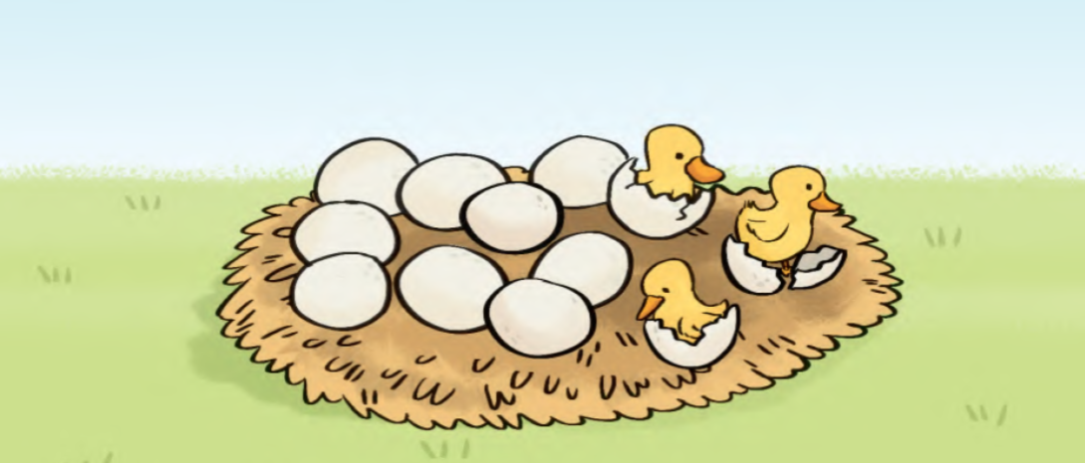
Nêu phép tính phù hợp với tranh sau:
12 – 3 = ?

Slide 11

KHÁM PHÁ
KIẾN THỨC MỚI

Slide 12



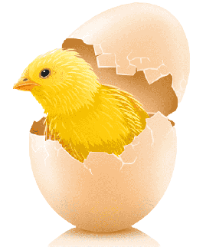


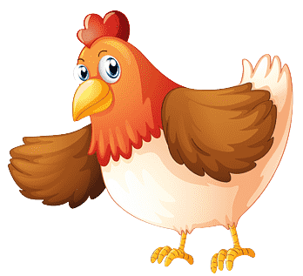
TRỪ BẰNG CÁCH ĐẾM BỚT
3
12 – 3 = ?
9
10
11
12
Đếm bớt 3
bắt đầu từ 12
Vậy 12 – 3 = 9

Slide 13



Slide 14
TRỪ BẰNG CÁCH ĐẾM BỚT
5
12 – 5 = ?
7
8
9
10
11
12
Đếm bớt 5
bắt đầu từ 12
Vậy 12 – 5 = 7

Slide 15
LUYỆN TẬP – THỰC HÀNH

Slide 16

1
Tính:
Đếm bớt 2
bắt đầu từ 11
9
10
11
11 – 2 =
9
10
11
12
13
13 – 4 =
Đếm bớt 4
bắt đầu từ 13

Slide 17
2
Tính:
8
9
10
11
9
10
11
12
8
11 – 3 =
12 – 4 =
8
9
10
11
12
13
7
8
9
10
11
12
13
14
13 – 5 =
14 – 7 =

Slide 18

3
Tính:
11 – 5 =
11 – 6 =
12 – 5 =
12 – 6 =
14 – 5 =
13 – 6 =

Slide 19


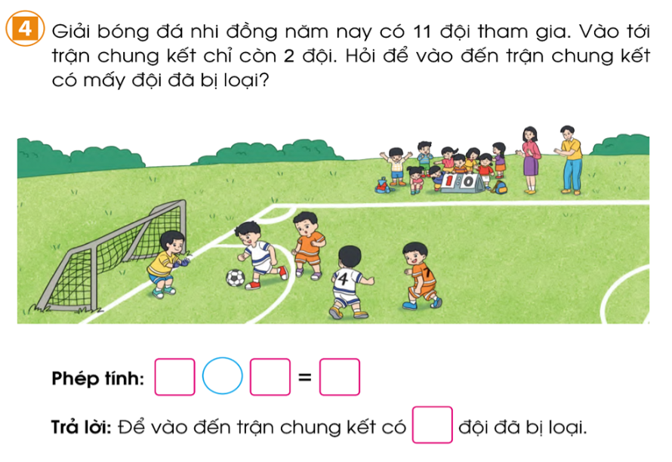



4

Slide 20
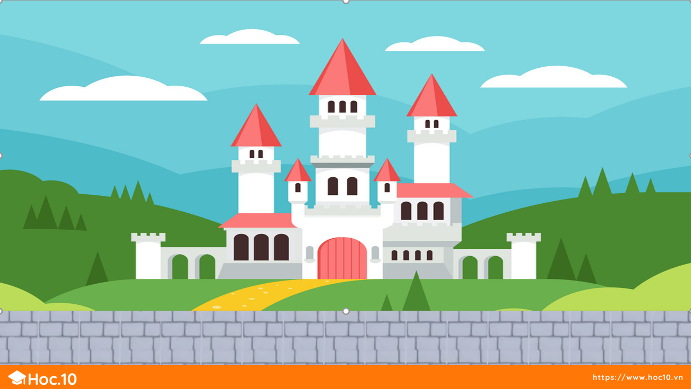





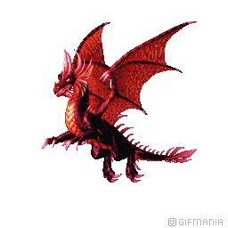

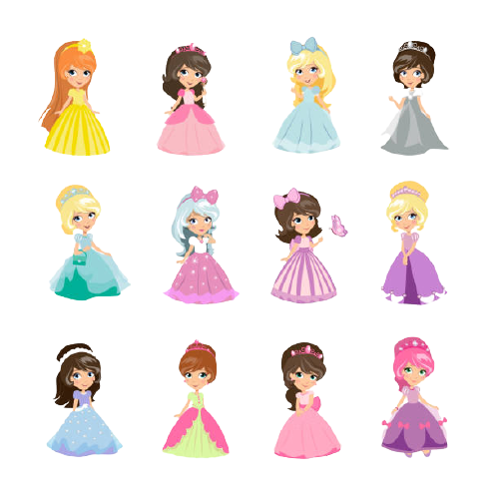

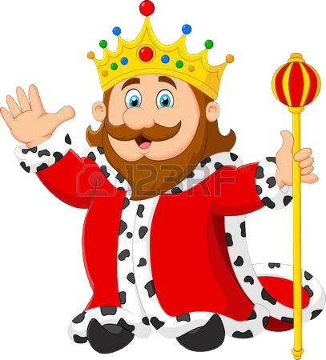
GIẢI CỨU CÔNG CHÚA
HƯỚNG DẪN
Thầy cô kích vào màn hình để bắt đầu trò chơi.
Kích chuột vào màn hình để hiện câu hỏi và đáp án. Kích chuột vào biểu tượng GO để chướng ngại vật biến mất.
Kích chuột vào màn hình để chuyển tới slide tiếp theo.
Ngày xửa ngày xưa, ở một vương quốc nọ có một nàng công chúa xinh đẹp đang bị rồng lửa bắt đi.
Chàng hiệp sĩ muốn giải cứu công chúa phải vượt qua rất nhiều thử thách, gặp rất nhiều quái vật, người khổng lồ hung dữ.
Em hãy giúp Hiệp sĩ đánh bại quái vật, người khổng lồ và rồng lửa để giải cứu công chúa bằng cách trả lời đúng các câu hỏi nhé!

Slide 21
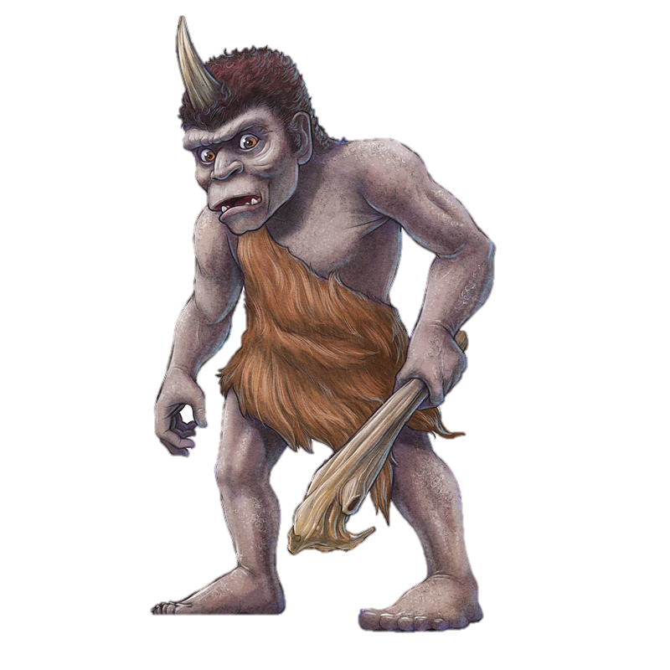


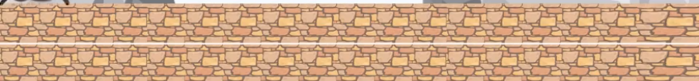
11 - 4 = ?
A. 7
C. 6
B. 8
D. 5

Slide 22



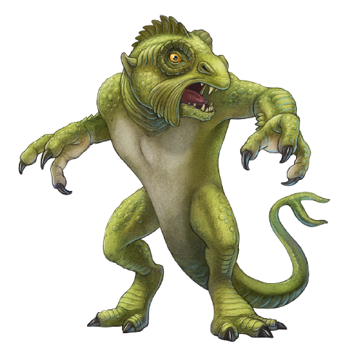


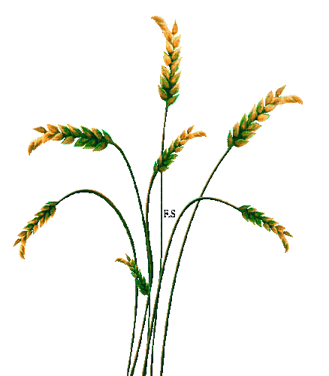

13 – 5 = ?
A. 7
C. 9
B. 6
D. 8

Slide 23

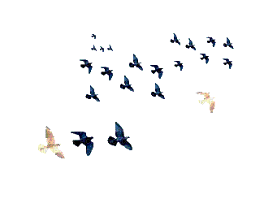
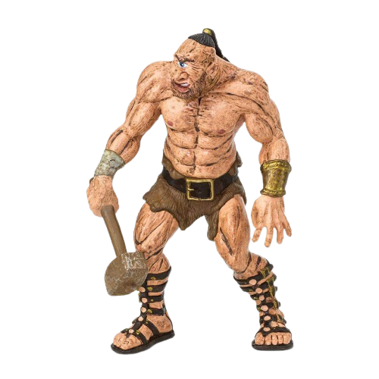
12 – 5 = ?
A. 5
B. 7
C. 6
D. 8

Slide 24


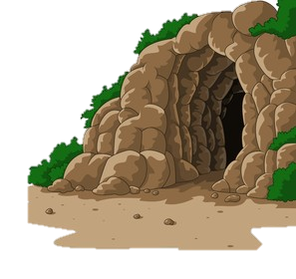
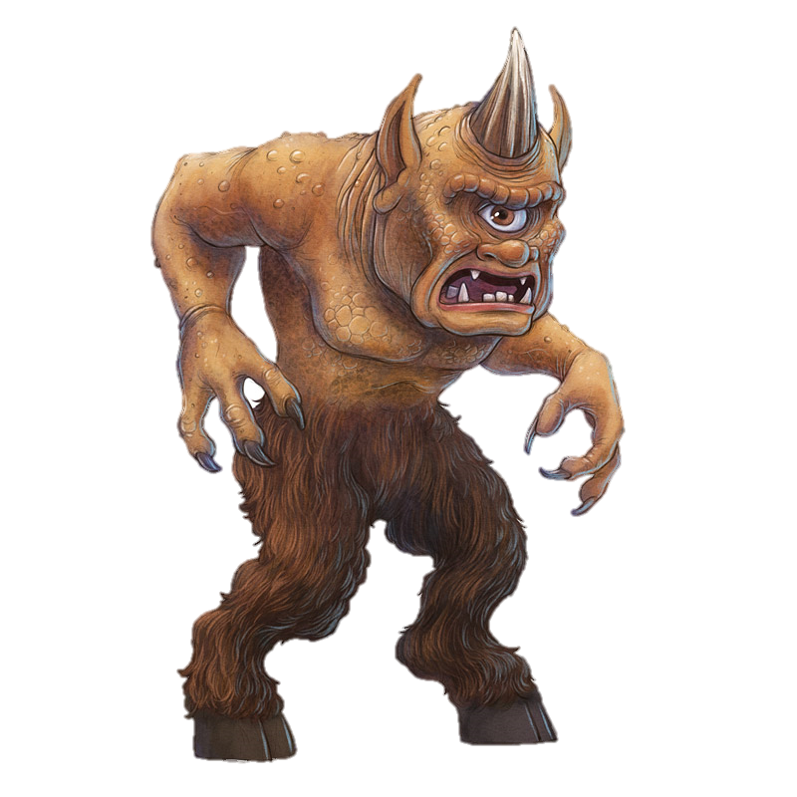
15 – 6 = ?
A. 10
B. 8
C. 9
D. 7

Slide 25
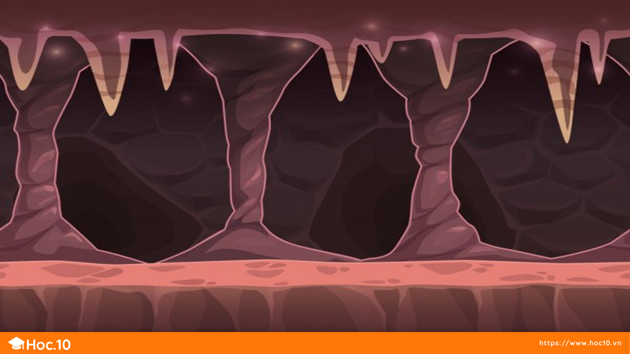

Tìm các phép tính có hiệu bằng 8
A. 13 – 5
C. 14 - 6
B. 12 - 3
D. 11 - 4

Slide 26


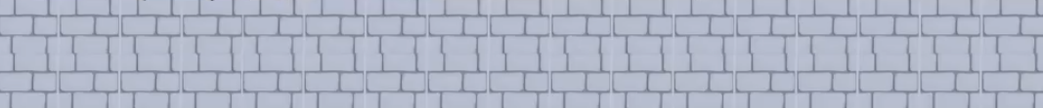
Cảm ơn các bạn rất nhiều!

Slide 27

Để có thể làm tốt các bài tập trên em nhắn bạn điều gì?
Bài học hôm nay em biết thêm được điều gì?

Slide 28

DẶN DÒ

